Slide 1









CARLA-Falsifikation
Axel Böll
26.09.2022, Augsburg
Notes:
Quellen auf den Letzen Folien
Besserer titel

Slide 2
Agenda
1
Falsifikation im Bereich Autonomes Fahren
2
Reinforcement Learning
3
Einblick ins Projekt
4
Ausblick
Notes:
Alle Quellen sind am Ende nochmal an gegeben
Zeit sehr knapp

Slide 3
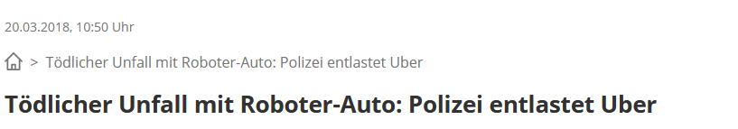
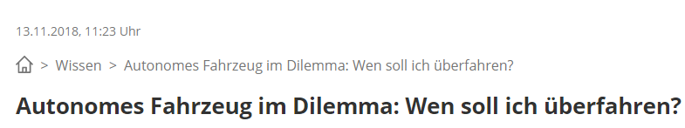
Falsifikation im Bereich Autonomes Fahren
https://www.br.de/nachrichten/deutschland-welt/behoerden-ermitteln-nach-toedlichem-unfall-mit-uber-roboterwagen,Qmp87GT
https://www.br.de/nachrichten/wissen/autonomes-fahrzeug-im-dilemma-wen-soll-ich-ueberfahren,R7Oqajo

Slide 4
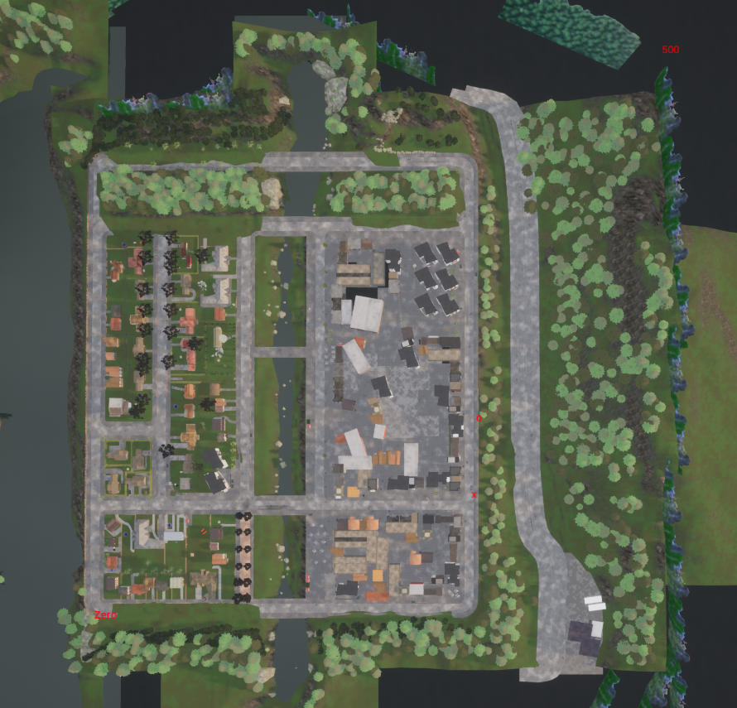
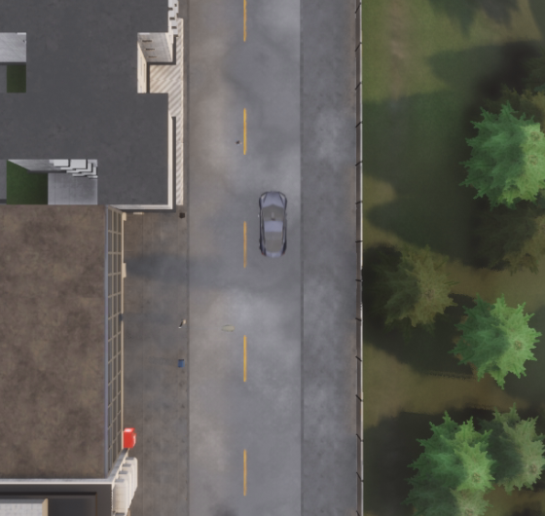


Falsifikation im Bereich Autonomes Fahren
Autonomesfahren
Notes:
Ziel: Unfall in der Virtuellen Umgebung, dass es im Realworld Testing nicht passiert

Slide 5
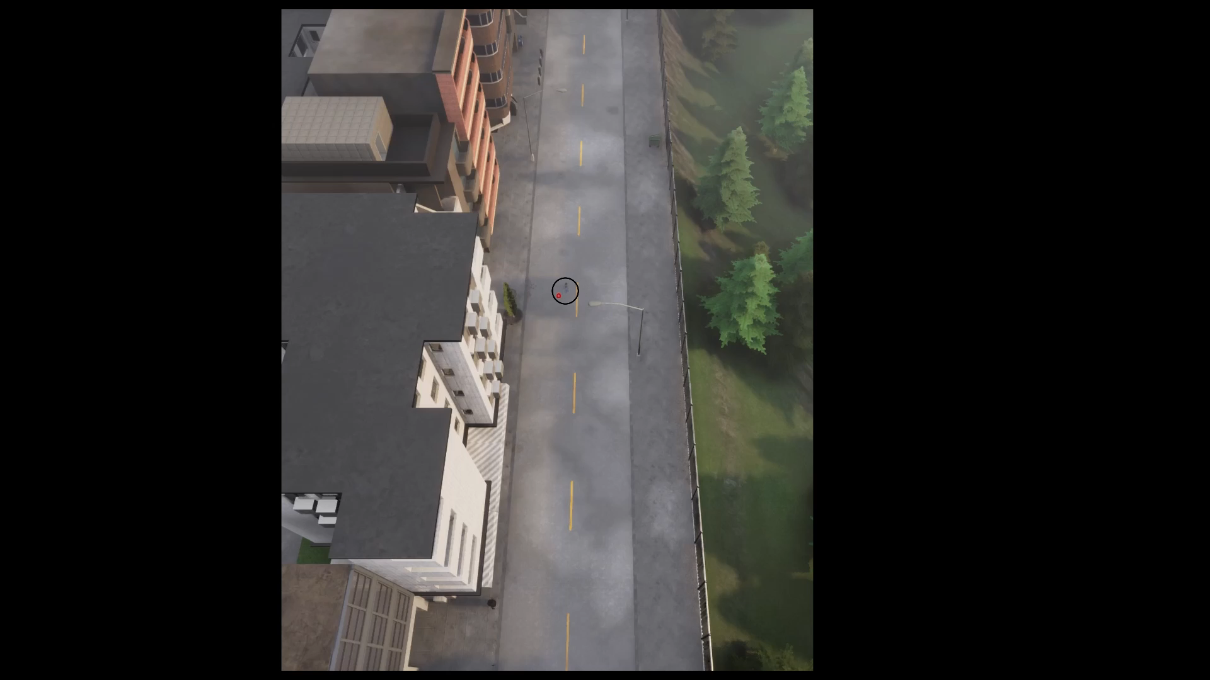
Falsifikation im Bereich Autonomes Fahren

Slide 6
Agenda
1
Falsifikation im Bereich Autonomes Fahren
2
Reinforcement Learning
3
Einblick ins Projekt
4
Ausblick
Notes:
Alle Quellen sind am Ende nochmal an gegeben
Zeit sehr knapp

Slide 7
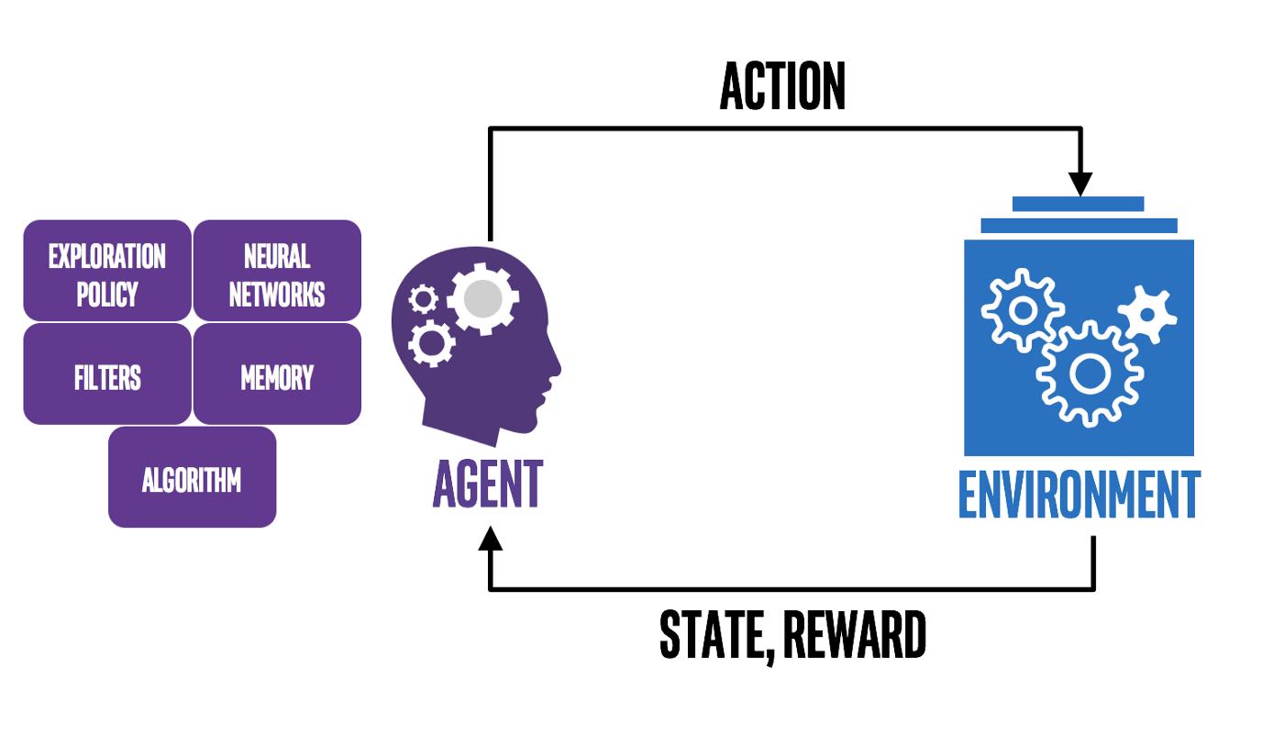
Reinforcement Learning
Notes:
Agent: Fußgänger
Environment: Carla
Actions: Richtung und Speed
State/ Observation: Richtung/ Speed von Auto und Fußgänger
Reward Funktion: Klassifikation kritische Situationen

Slide 8
Reinforcement Learning
Vorteile:
Agent versucht optimale Lösung zu finden
Es können neue und unbekannte Lösungen entstehen
Großer State-Space möglich
Herausforderungen:
Stabiles Environment
Gute Reward-Funktion
Geeigneter Action- und Observation-Space
Lange Trainingszeiten
Optimierung der Hyperparameter

Slide 9
Agenda
1
Falsifikation im Bereich Autonomes Fahren
2
Reinforcement Learning
3
Einblick ins Projekt
4
Ausblick
Notes:
Alle Quellen sind am Ende nochmal an gegeben
Zeit sehr knapp

Slide 10


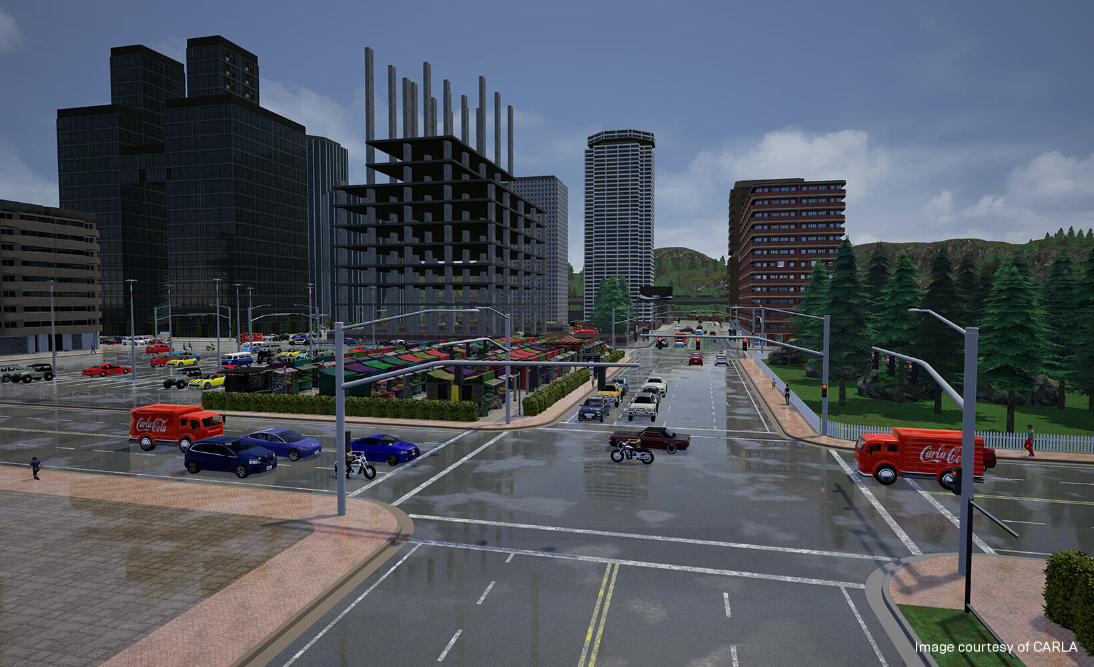

Einblicke ins Projekt
OpenAI Gym
Action
Action, Ticks
Visualisierung
Proximal Policy Optimization (PPO)
Stable Baseline3
Policy
Carla
Optimierung
State, Reward

Slide 11
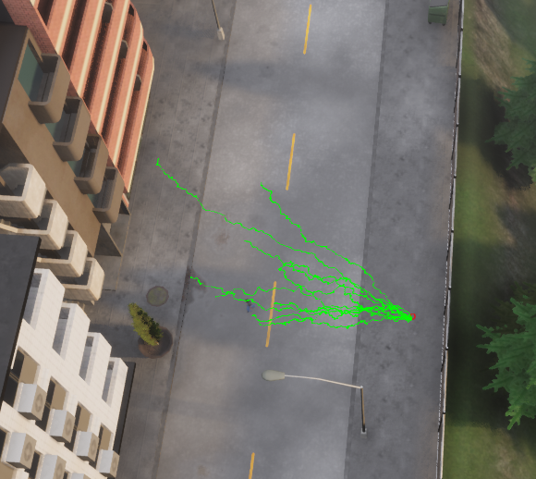
Einblicke ins Projekt
Agenten Verhalten:
Verschiedene Wege testen
Neue Wege erkunden vs. alte Verbessern
Ziel: Reward Maximierung

Slide 12
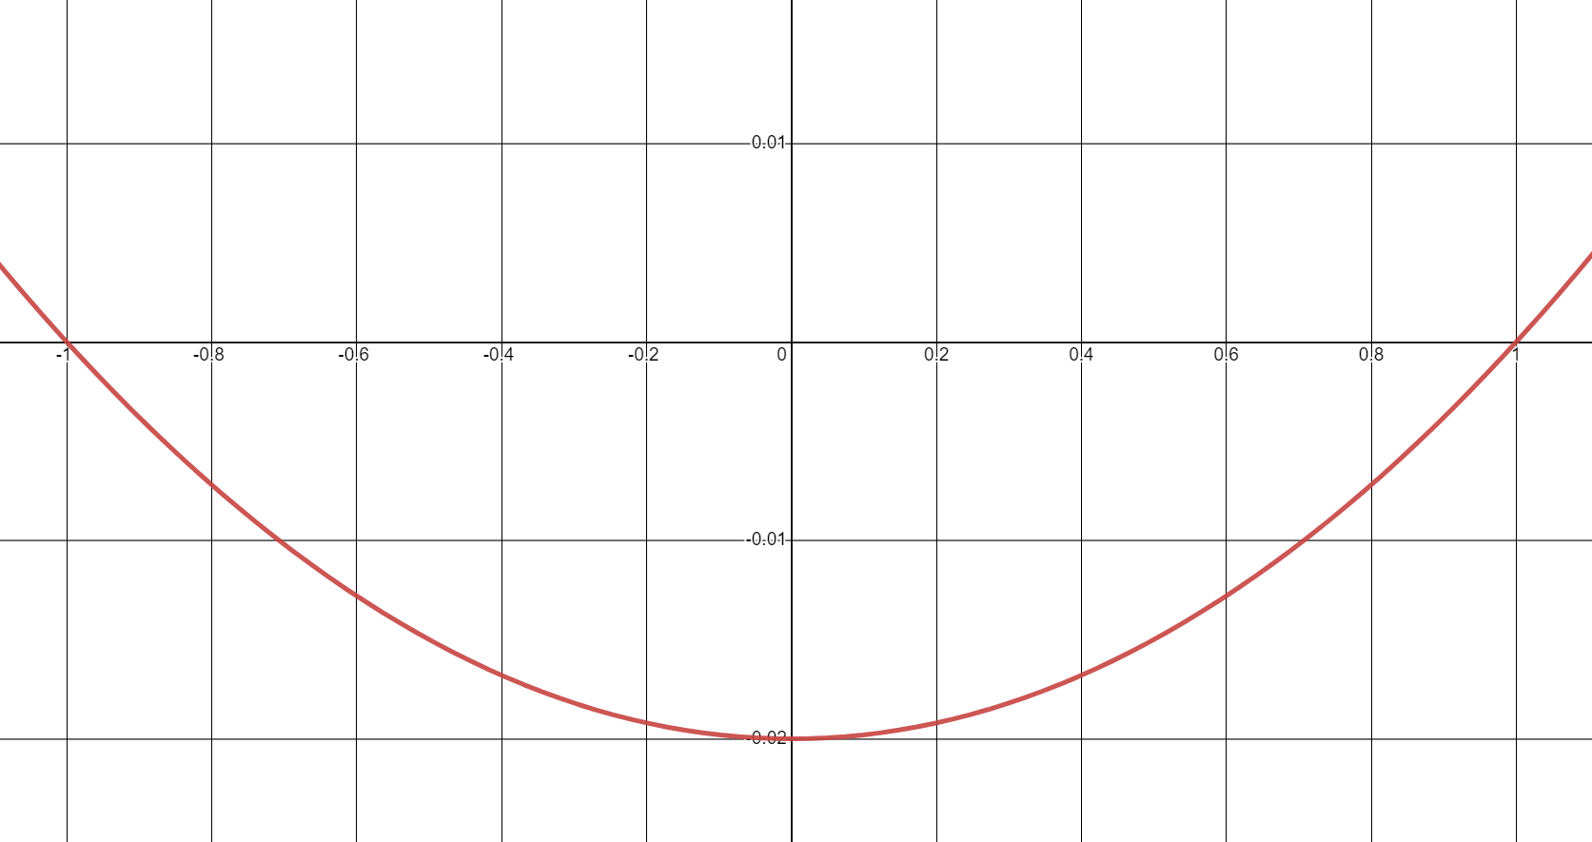
Einblicke ins Projekt
Reward-Design
Fortlaufende Rewards:
Distance Auto
Winkel zum Auto
Extra-Reward:
Kollision mit Fußgänger
Kollision Fahrzeug mit Objekt
Vollbremsung
Sehr nah am Fußgänger vorbei fahren

Slide 13
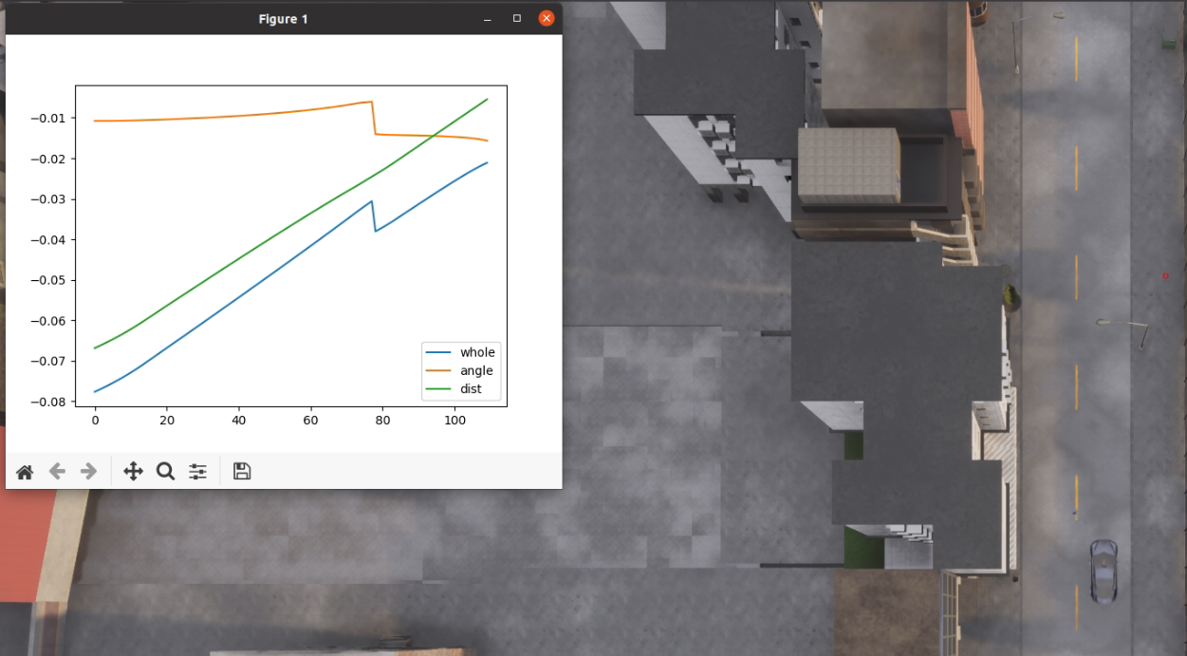
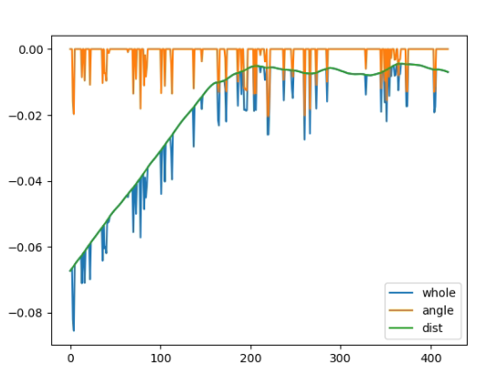
Einblicke ins Projekt
Reward
Simulationsschritt
Notes:
Punishment erklären

Slide 14
Einblicke ins Projekt
Reward
Simulationsschritt

Slide 15
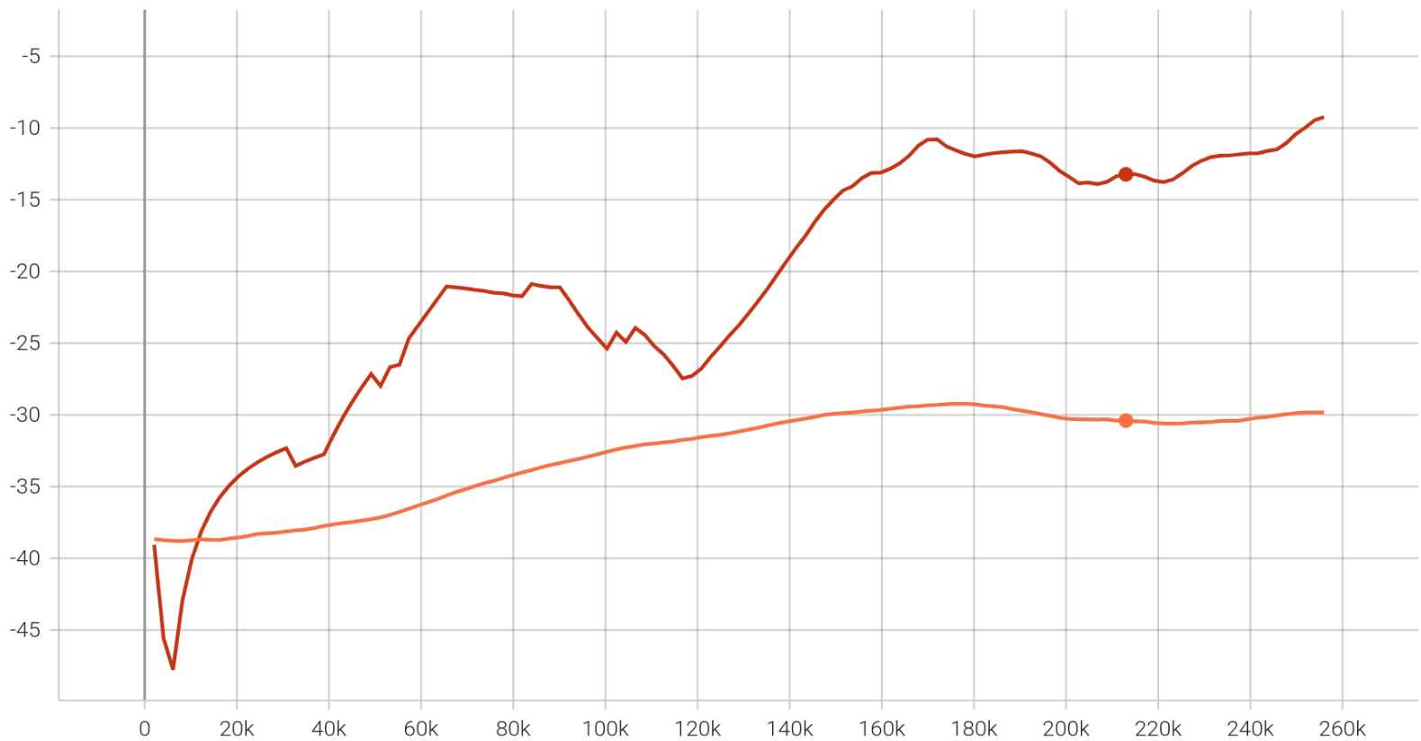
Einblicke ins Projekt
Reward
Steps

Slide 16
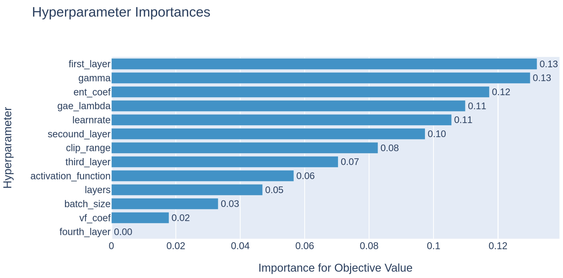
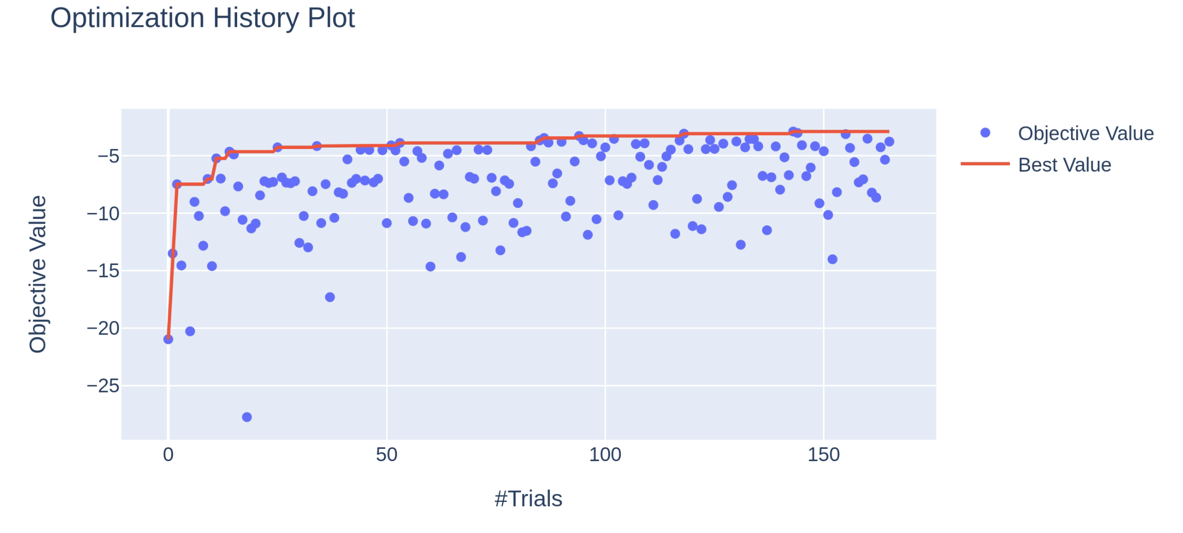
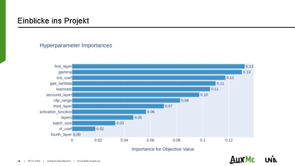
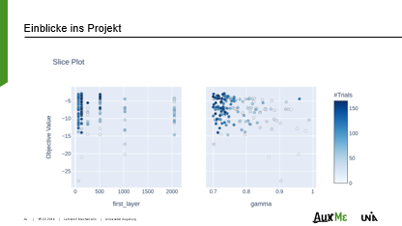
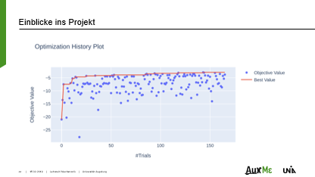
Einblicke ins Projekt
Optuna

Slide 17
Agenda
1
Falsifikation im Bereich Autonomes Fahren
2
Reinforcement Learning
3
Einblick ins Projekt
4
Ausblick
Notes:
Alle Quellen sind am Ende nochmal an gegeben
Zeit sehr knapp

Slide 18
Ausblick
Andere Situationen
Andere Methodik
Reward-Design verbessern
Effizientere Algorithmen
Tooling erweitern
Notes:
Tonspur: Ideen für weitere Arbeiten/ Masterarbeit
Unfallvermeidung

Slide 19
Quellen
Bilder
Lange Straße: https://www.dieweltenbummler.de/wp-content/uploads/2017/12/Lange-Stra%C3%9Fe-in-Kalifornien-1536x1024.jpg
Carla: https://cdn2.unrealengine.com/Unreal+Engine%2Fspotlights%2Fcarla-democratizes-autonomous-vehicle-r-d-with-free-open-source-simulator%2FSpotlight_CARLA_blog_body_img6-1640x1000-eeea5b85b7ae79fbeea32eb669226974d5e581ef.jpg
Reinforcement Learning: https://miro.medium.com/max/1400/0*WC4l7u90TsKs_eXj.png
Stable-Baselines3: https://stable-baselines3.readthedocs.io/en/master/_static/logo.png
Optuna: https://raw.githubusercontent.com/optuna/optuna/master/docs/image/optuna-logo.png
TensorBoard: https://www.tensorflow.org/site-assets/images/project-logos/tensorboard-logo-social.png
Algorithmus: https://blog.qbeyond.de/wp-content/uploads/2018/06/Algorithmus-1.jpg
Toolkit: https://thenounproject.com/icon/toolkit-154266/
Reward: https://www.ambassify.com/hs-fs/hubfs/New%2025%20Employee%20Recognition%20%26%20Rewards%20Ideas-13%202-13.png?width=740&name=New%2025%20Employee%20Recognition%20%26%20Rewards%20Ideas-13%202-13.png

Slide 20
Quellen
Paper/ Artikel
BMW: https://www.br.de/nachrichten/wirtschaft/nach-unfall-mit-bmw-was-ist-autonomes-fahren,TEg0fcF
Uber: https://www.br.de/nachrichten/deutschland-welt/behoerden-ermitteln-nach-toedlichem-unfall-mit-uber-roboterwagen,Qmp87GT
Safety-Assessment-Approach: https://mediatum.ub.tum.de/doc/1615375/1615375.pdf
Safety-Assessment-Approach: https://ieeexplore.ieee.org/stamp/stamp.jsp?arnumber=9090897

Slide 21
CARLA-Falsifikation
Axel Böll
26.09.2022, Augsburg
Notes:
Quellen auf den Letzen Folien
Besserer titel

Slide 22

Vielen Dank für Ihre Aufmerksamkeit
Axel Böll
Lehrstuhl Mechatronik / Fakultät für Angewandte Informatik
Universität Augsburg
Axel.boell@student.uni-augsburg.de
www.uni-augsburg.de

Slide 23
Einblicke ins Projekt

Slide 24
Einblicke ins Projekt

Slide 25
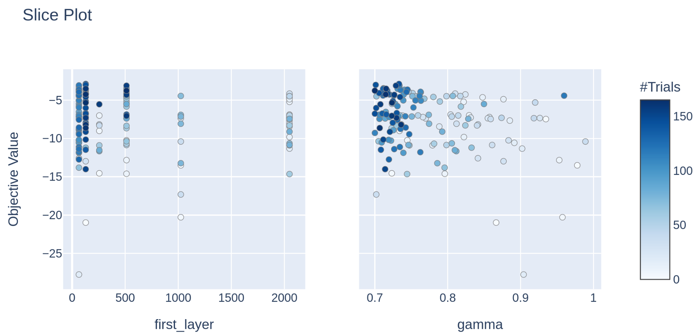
Einblicke ins Projekt

Slide 26
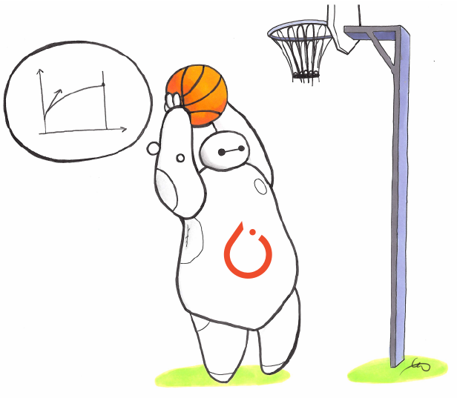
Einblicke ins Projekt
Technologien und Algorithmen:
Carla
Stable-Baselines3
Proximal Policy Optimization (PPO)
OpenAI Gym
Optuna
TensorBoard

Slide 27
Reinforcement Learning
Zusammenhang RL-Learning:
Agent: Fußgänger
Environment: Carla
Actions: Richtung und Speed
State/ Observation: Richtung/ Speed von Auto und Fußgänger
Reward Funktion: Klassifikation kritische Situationen

Slide 28
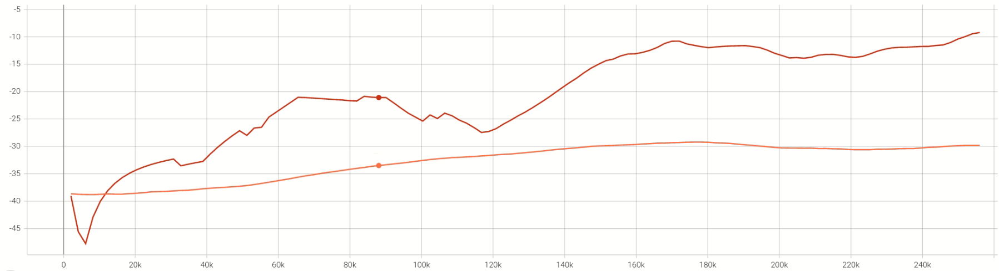
Einblicke ins Projekt
Falsifizierungsbeispiele
Lösung Rot
Lösung Orange
Zwei Gefundene Lösungen mit RL
Mean von Training (TensorBoard)

Slide 29
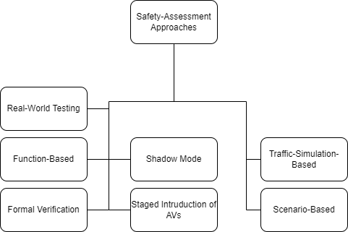
Falsifikation im Bereich Autonomes Fahren
Unfallvermeidung
Sicherheit steht an erster Stelle
Validation von Systeme
Vielzahl von Ansätzen

Slide 30
Carla Framework

Slide 31
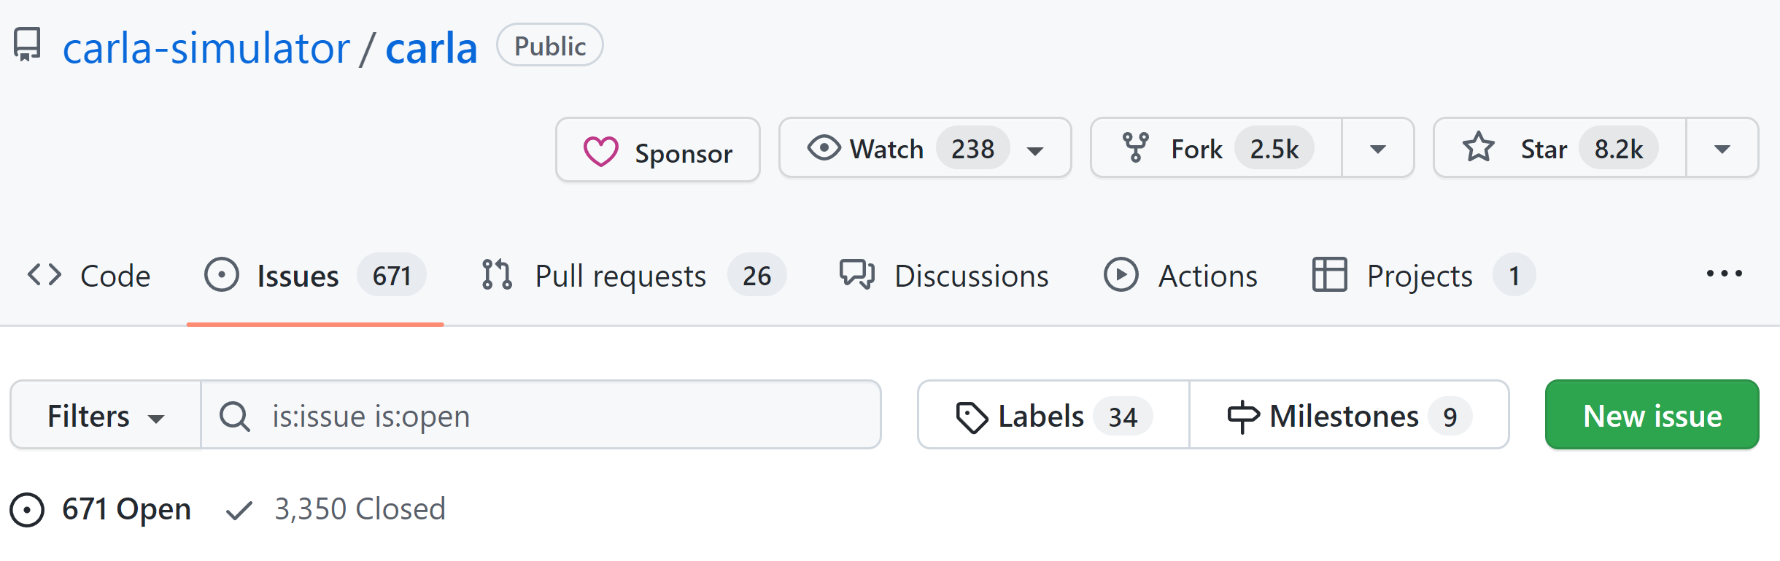
Carla Framework
Vorteile:
Virtuelle Umgebung
Open-Source
Traffic Manager mit Autopilot vorhanden
Möglichkeit eigene Fahrzeuge zu testen
Herausforderungen:
Frühe Version 0.9.13
Dokumentation nicht vollständig
Probleme mit Determinismus

Slide 32
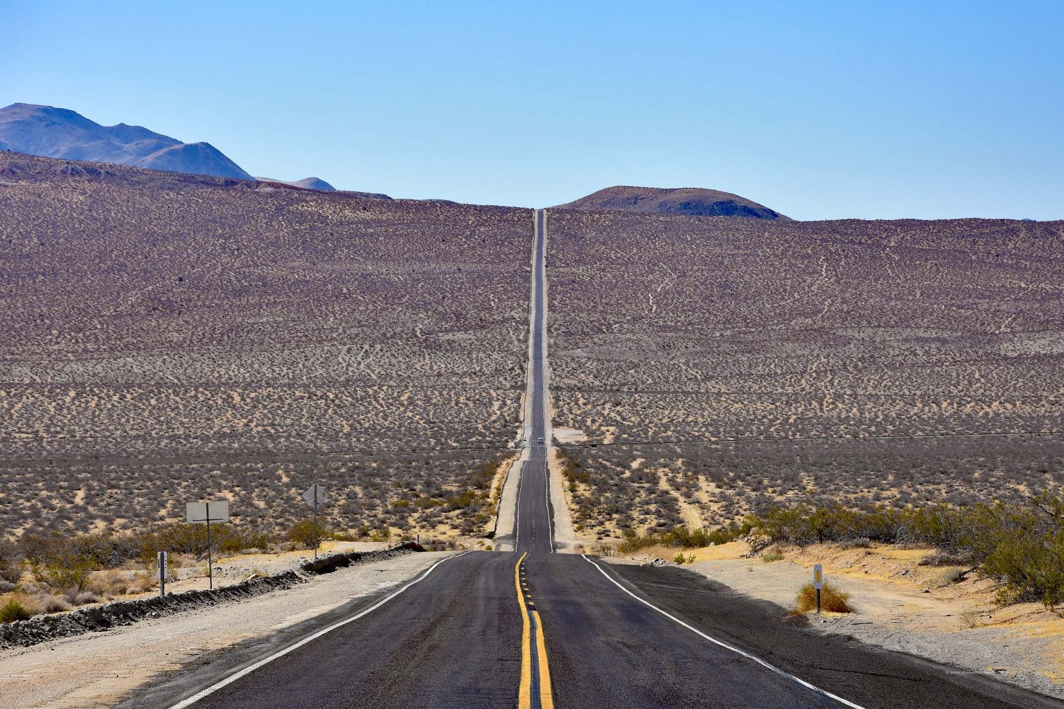
Ausblick
https://www.dieweltenbummler.de/blog/unterwegs-auf-den-highways-und-interstates-der-usa/attachment/lange-strasse-in-kalifornien/

